Slide 1


2022–2023- окуу жылында
Жалпы билим берүүчү мектептердин химия предметинин мугалимдери үчүн методикалык сунуштар
Рыспаева Бактыгүл п.и.к., ж.и.к.
Тел: 0555-11-38-15 , эл.дареги: ryspaeva.baktygul@mail.ru

Slide 2

Дүйнөнүн өзгөрүшү менен өзүм кошо өзгөрөм

Slide 3
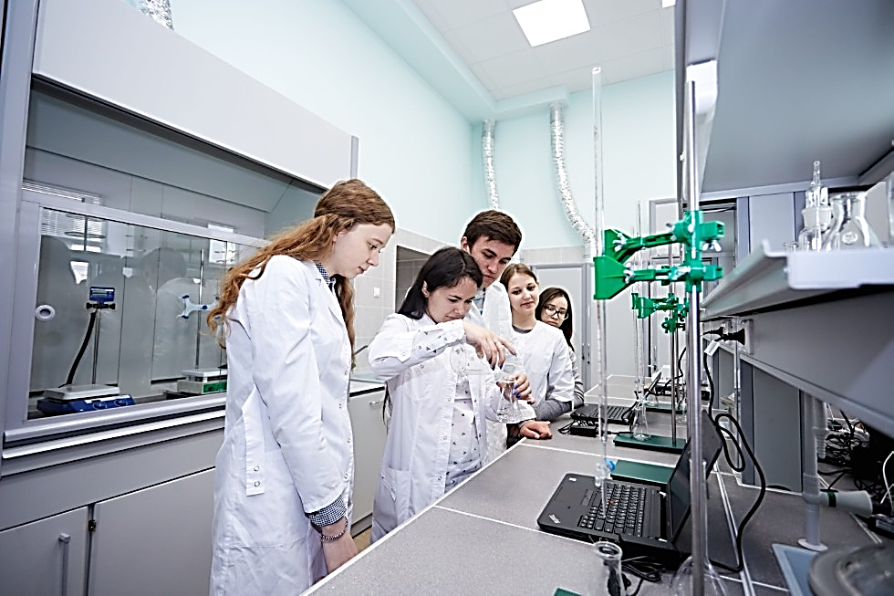
ТЕМА: Заманбап билим берүү мейкиндигинде химиялык билим берүүнүн сапатын жогорулатуунун жолдору

Slide 4
2021-2040-жылдары Кыргыз Республикасында билим берүүнү өнүктүрүү программасынын негизги үч милдети
Адилеттүү бирдей жеткиликтүү билимди камсыздоо
2. Билим берүүнүн сапатын жогорулатуу
3. Натыйжалуу башкаруу жана финансылык жактан каржылоо

Slide 5
Сапаттуу билим деген эмне?
.
Сапаттуу билим - өлкөнүн өнүгүүсү жана өркүндөшү үчүн билим берүүнүн эффективдүү интегралдашкан комплекстүү көрсөткүчү
Сапаттуу билим берүүнүн комплексттүү көрсөткүчү
билим берүү уюмдарынын иш аракетинде нормативдик талаптардын негизинде социалдык жана укуктук жактан күтүлүүчү натыйжага жетишүү
Сапаттуу билим менен камсыз кылуунун негизги тенденциясы
билим берүүнүн мазмунун жаңылоо аркылуу окуучулардын суроо талаптарын камсыздоо
билим сапатын көтөрүүнүн негизи баалоого жагымдуу шарт түзүү

Slide 6

Билим берүүнүн сапатын жогорулатуунун натыйжасы
Өлкөнүн туруктуу өнүгүүсүнө жетишүү

Slide 7
Өсүп келе жаткан жаңы муун кандай болууга тийиш ?
Химиялык билим берүүнүн актуалдуулугу
Химиялык билим берүүнүн учурдагы максаты
адеп-ахлактык жактан өнүккөн
өз алдынча креативдүү ой жүгүртө алган
келечекте алдыңкы химиялык технологияларды пайдалана билген
компетенттүү инсан катары тарбиялап окутуу
Химия предметинин максаты
Химиялык жалпы закон, закон ченемдүүлүк негизинде заттарды окуп үйрөнүү, алардын продуктуларын рационалдуу жана коопсуз пайдалануунун жолдорун өздөштүрүүсүн камсыздоо

Slide 8
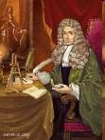
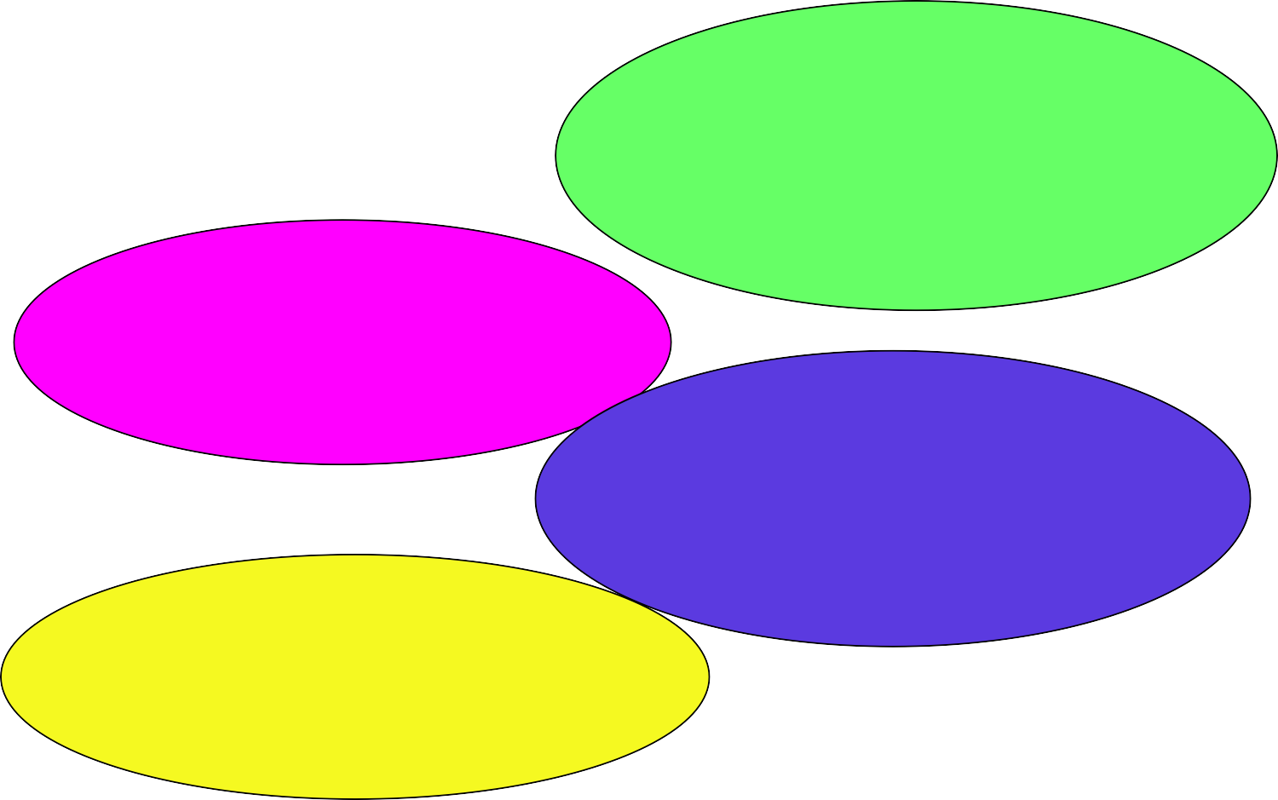
Химия эмнени окутат?
ХИМИЯ
Заттар курамы
ХИМИЯ
заттарды
«Химиянын атасы»
Роберт Бойль
(1627 - 1691)
заттардын касиеттерин
заттардын касиеттерин
Заттардын
айланууларын
Заттардын
айланууларын
окутуп үйрөтөт

Slide 9
Химиялык билим берүүнүн сапатын жогорулатуунун жолдору
Мазмунун модернизациялоо
Сапаттуу окуу китеби
3. Санариптик технология
4. STEM дик мамиле

Slide 10
ХИМИЯЛЫК БИЛИМ БЕРҮҮНҮН МАЗМУНУН МОДЕРНИЗАЦИЯЛОО
ОМК
Системалык структуралык мамиле — бирдиктүү педагогикалык процессти камсыз кылуу үчүн билим берүүнүн мазмуну система катары Мазмундук иш-аракеттик мамиле —мугалим окуучу менен бирдиктүү иш-аракеттик мамиледе болуу

Slide 11
Химия предмети боюнча 8-11 класстар үчүн окуу-методикалык комплексинин структурасы
.
Химия предмети боюнча 8-11 класстар үчүн окуу-методикалык комплексинин структурасы
.
Химиялык билим берүүнүн предметтик стандарты
Окуу программасы
Окуу китеп
8-11 класс
ОМК

Slide 12
Кошумча окуу куралдар
Химия боюнча маселелерди эсептеп чыгаруунун методикасы
Мугалимдер үчүн методикалык колдонмо
Окуу китеп
8-11 класс
Тесттик тапшырмалар жыйнагы
Химия боюнча Жумушчу дептер

Slide 13
Сапаттуу окуу китеби - сапаттуу билим берүүнүн булагы.
Учурда окуу жүктөмүн азайтуу маселесин STEMдик мамиле аркылуу б.а. химия окуу китептин мазмунуна тектеш предметтердин ичиндеги бирдей илимий билим берүүчү темаларды айкалыштыруу менен бирдиктүү билим системасына алып келүү аркылуу чечүүгө болот.

Slide 14
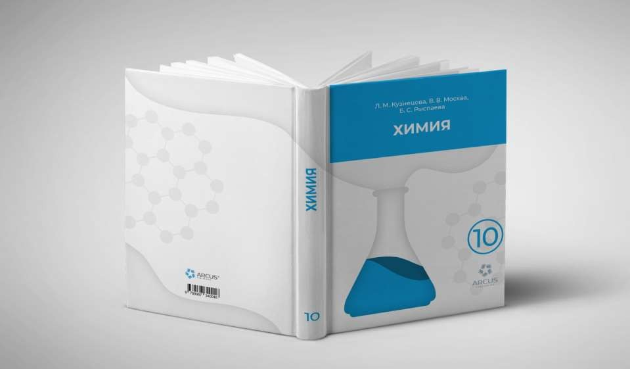
Сапаттуу окуу китеби-сапаттуу билим берүүнун булагы

Slide 15
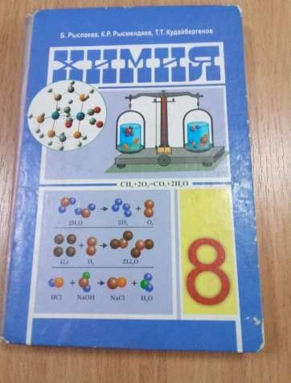
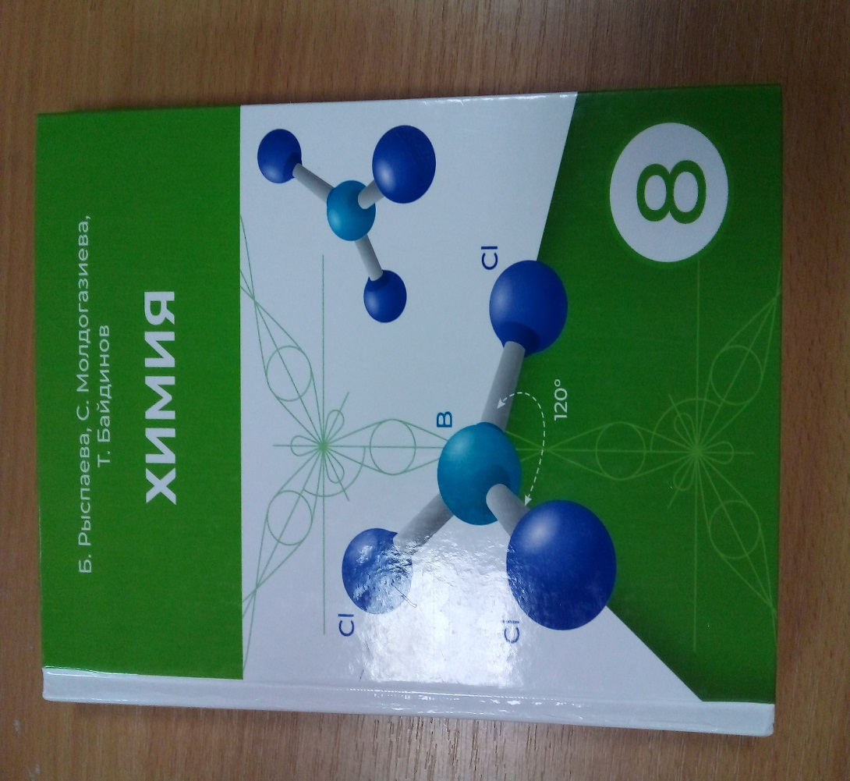

2022/2023 окуу жылы үчүн ХИМИЯ ОКУУ КИТЕПТЕРИ
Химия 8 (кыргыз,орус, өзбек тилиндеги мектептер үчүн)

Slide 16
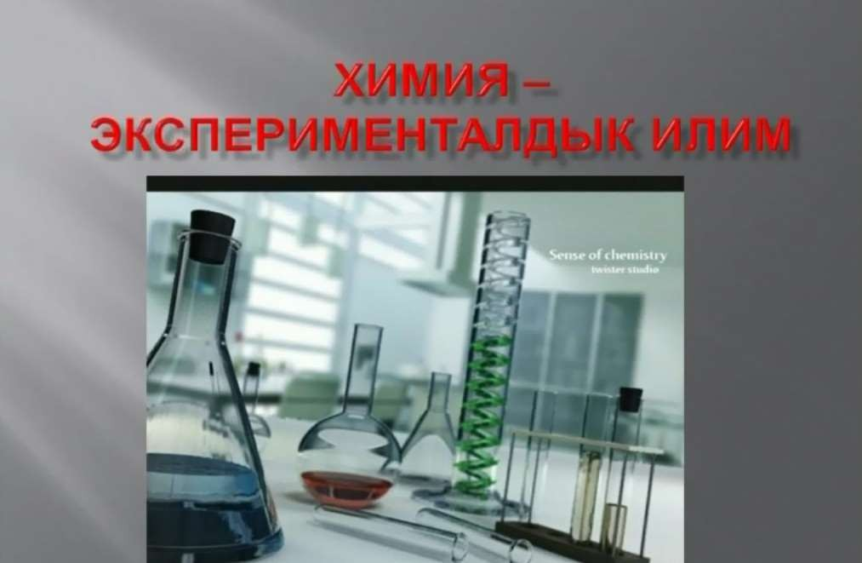

Slide 17
Химиялык эксперимент методун колдонуу
«Химиялык реакциянын жүрүү шарттары» - деген теманын иштелмеси: Химия 8-кл.: жалпы билим берүүчү мектептер үчүн окуу китебине (авт. Рыспаева Б., Молдогазиева С., Байдинов Т. Б.: 2021. карата Мугалимдер үчүн методикалык колдонмо (авт. Молдогазиева С, Рыспаева Б,Б.: Аркус, 2021 -152 б) 49-53 –беттен карап пайдаланса болот

Slide 18
Санариптик технологияларды колдонуу
Химия предметин окутууда
билимдин сапатын жогорулатуунун бир жолу санариптик технология
1. «Кислоталардын химиялык касиеттери жана колдонулушу» (авт.Рыспаева Б.С.) деген темада өткөн онлайн сабак youtubе каналына жүктөлгөн шилтемеси:https://www.youtube.com/watch?v=n8a16milaeUY0uTub

Slide 19
Санариптик технологияны колдонуу тажрыйбасы
Химия кабинетинде иштөөнүн коопсуздук эрежелери Химия 8-класс авт. Рыспаева Б. ж.б.)
https://www.youtube.com/watch?v=MO5heRjgP2w
Электрондук ресурстар
Химиялык байланыштардын түрлөрү
- коваленттик уюлсуз байланыш
коваленттик уюлдуу байланыш
иондук байланыш ж.б.
Кыргыз билим берүү академиясынын сайтында шилтемеси (https://www. kao. кg)
Химия 10-класс окуу китебине авт. Кузнецова Л. М. электрондук коштоо шилтемеси https://drive.google.com/drive/mobile/folders/1U9mhVWBLRmYknGd6XIPoeol9AcahLbI2

Slide 20

STEM - сапаттуу билим берүүнүн жолу катары

Slide 21

STEM билим берүү деген эмне?
БИЛИМ БЕРҮҮ – ТЕХНОЛОГИЯЛЫК ӨНҮГҮҮ ЖОЛУ
STEM – (science, technology, engineering and mathematics) деген аталыш илим, технология, инженерия жана математика деген сөздөрдүн англисче аталышынын баш тамгаларынан куралган

Slide 22
Химиялык билим берүүдө структуралык жана мазмундук өзгөрүү табигый-илимий сабаттуулукка жетишүү - билим берүүнүн сапатын көтөрүүнүн бир жолу
Табигый-илимий сабаттуулук (PISA-2025)
- табигый-илимий билимдерди пайдалануу
- көйгөйлөрдү таба билүү
курчап турган дүйнөнү өзгөрүүлөрдү түшүнүү
адам баласынын иш аракети боюнча туура чечимдерди кабыл алуу
негиздүү жыйынтык чыгара билүүсү
.

Slide 23
Химия мугалимдеринин кеңешмесинде төмөнкү маселелерди талкуулоо
- Химияны окутуудагы учурдагы маселелер
- Жаңы мазмундагы «Окуу-методикалык комплекстер» менен иш алып баруу
Химия предмети боюнча 2025-жылы өткөрүлүүчү мектеп окуучулардын жетишкендиктерин эл аралык баалоо (PISA -2025)
- Тектеш предметтин мазмунуна ылайык материалдарды айкалыштырып STEMдик окутууну ишке ашыруу.
Санариптик окутууну ишке ашыруу
Химия предметин тереңдетип жана профилдик окутуу маселелери

Slide 24
2022/2023 окуу жылында боюнча колдо-нууга сунуш кылынуучу нормативдик документтер
1. 2021-2040-жылдарда Кыргыз Республикасында Билим берүүнү өнүктүрүү программасы (Кыргыз өкмөтүнүн токтому 2021-жыл 4-май №200 протокол) 2.Кыргыз Республикасынын жалпы билим берүүнүн мамлекеттик билим берүү стандарты (Кыргыз республикасынын министрлер кабинети 2022-жылдын 22-июль, №393 токтому)
3. Жалпы билим берүүчү уюмдардын химия боюнча 8-11- класстар үчүн программа Б.:2022 (сайт https: // www. Kao.kg. Стандарттар жана программалар бөлүмү)

Slide 25
2022-2023 окуу жылы үчүн
Окуу китептер
Рыспаева Б. , Молдогазиева С., Байдинов Т. Химия 8-класс жалпы билим берүүчү мектептери үчүн окуу китеби Б.: 2021. 264 б
2. Кудайбергенов Т. , Рыспаева Б. Асанов. Ү. Химия. жалпы билим берүүчү мектеп 9-класс үчүн окуу китеби. Б.: Билим компьютер, 2015
­­­—224 б
3. Кузнецова Л.М., Москва В.В., Рыспаева Б.
Химия 10 класс Б.: Аркус, 2021. -280 с
4. Молдогазиева С. Кособаева Б.М. ж.б. Химия. жалпы билим берүүчү мектеп 10-класс үчүн окуу китеби. Б.: Инсанат, 2008
5. Кудайбергенов Т. ж.б. Химия. жалпы билим берүүчү мектеп 11-класс үчүн окуу китеби. Б.: Инсанат, 2008

Slide 26
Окуу-методикалык колдонмолор
1. Молдогазиева С., Рыспаева Б. Химия 8-класс (мугалимдер үчүн методикалык колдонмо) Б.: Аркус 2021. —152 б
2. Жумушчу дептер 8-класс. Рыспаева Б.С. ж.б. Б.: «Аркус басмасы»., 2020. 45 б
3. Жумушчу дептер 9-класс, 10-класс. Жакышова Б.Ш., Рыспаева Б.С. Б.: «Рыспаева басмаканасы» , 2019. 47 б.
5. Рыспаева Б.С. Жакышова Б.Ш. Химияны окутуунун технологиялары. Окуу-методикалык колдонмо. —Б.:2019. -120 б
6. Рыспаева Б.С. Химия боюнча тесттик тапшырмалар жыйнагы. Жалпы билим берүүчү мектептердин окуучулары жана мугалимдери үчүн окуу-методикалык колдонмо. (Кыргыз тил коому тарабынан чыгарылды ). Б.: «Эдем принт», 2016. – 64 б
Молдогазиева С.М. Орто мектептерде химиялык маселелерди чыгартуунун ыкмалары. Бишкек.: «Инсанат» , 2014
6. Кособаева Б.М. “Окуучулардын дүйнө таанымын калыптандырууга багытталган химия боюнча тапшырмалар. Методикалык колдонмо. Бишкек.: «Билим» 2014. – 36 б.

Slide 27
Көңүл бурганыңыздарга чоң рахмат!

